Slide 1
第六章 管理信息系统分析

Slide 2
0.agenda
1、概述
2、数据流程分析
3、数据字典
4、软件需求规格说明书

Slide 3
1.概述
1.1 系统分析的主要任务
系统分析是在总体规划的指导下，对系统进行深入详细的调查研究，确定新系统的逻辑模型的过程。
系统分析的主要任务是定义或制定新系统应该“做什么”的问题。

Slide 4
1.概述
1.1 系统分析的主要任务
了解用户需求
详细了解每个业务过程和业务活动的工作流程及信息处理流程，理解用户对信息系统的需求，包括对系统功能、性能方面的需求，对硬件配置、开发周期、开发方式等方面的意向及打算。对这部分工作要求用户配合系统分析人员完成，现由用户提出初步的要求，经系统分析人员对系统的详细调查，进一步完善系统的功能、性能要求，最终以需求说明书的形式将系统需求定义一下来。这部分工作是系统分析的核心。

Slide 5
1.概述
1.1 系统分析的主要任务
确定系统逻辑模型，形成系统分析报告
在详细调查的基础上，运用各类系统开发的理论、开发方法和开发技术，确定系统应具有的逻辑功能，再用适当的方法表示出来，形成系统的逻辑模型。新系统的逻辑模型有一系列图表和文字组成，在逻辑上描述新系统的目标和具有的各种功能和性能，且以系统分析报告的形式表达出来，为下一步系统设计提供依据。

Slide 6
1.概述
1.2 系统分析的一般步骤
现行系统的详细调查
现行系统的详细调查是集中一段时间和人力，通过各种途径做全 面、充分和详细的调查，弄清现行系统的边界、组织机构、人员分工、 业务流程、各种计划、单据和报表的格式、种类及处理过程、企业资源及约束情况等，为系统开发做好原始资料的准备工作。

Slide 7
1.概述
1.2 系统分析的一般步骤
组织结构与业务流程分析
在详细调查的基础上，用一定的图表和文字对现行系统进行描述。开发一个新系统应该看作对组织的一种有目的的改造过程，详细了解各级组织的职能和有关人员的工作职责、决策内容对新系统的要求。业务流程的分析应当顺着原系统信息流动的过程逐步进行，通过业务流程图详细描述各环节的处理业务及信息的来龙去脉。

Slide 8
1.概述
1.2 系统分析的一般步骤
系统数据流程分析
数据流程分析就是把数据在组织或原系统内部的流动情况抽象的独立出来，舍去具体组织机构、信息载体、处理工作、物资、材料等，仅从数据流动过程考察实际的数据处理模式。主要包括对信息的流动、传递、处理与存储的分析。

Slide 9
1.概述
1.2 系统分析的一般步骤
建立新系统的逻辑模型
在系统调查和系统分析的基础上建立新系统逻辑模型，用一组图表工具表达和描述，方便用户和分析人员对系统提出改进意见。
提出系统分析报告
系统分析阶段的成果就是系统分析报告。它是系统分析阶段的总结和向有关领导提交的文字报告，反映这个阶段调查分析的全部情况，也是下一步系统设计的工作依据。

Slide 10
1.概述
1.3 系统分析的文档
系统分析报告内容主要有：
1、组织情况简述
2、系统目标和开发的可行性
3、现行系统运行状况
4、新系统的逻辑方案：
  新系统拟定的业务流程及业务处理工作方式。
  新系统拟定的数据指标体系和分析优化后的数据流程，以及计算机系统将完成的工作部分。
  新系统在各个业务处理环节拟采用的管理方法、算法或模型。
  与新的系统相配套的管理模式和运行体制的建立。
  系统开发资源与时间进度估计。

Slide 11
2.数据流程分析
2.1 数据流程图
数据流程图（Data Flow Diagram，DFD）
数据流程图是用来描述系统逻辑模型的一种图形工具。
数据流图从数据传递和加工的角度，以图形的方式刻画数据流从输入到输出的移动变换过程。

Slide 12
2.数据流程分析
2.1 数据流程图
DFD用途
  系统分析员可以用他进行自顶向下分析系统信息流程
  可以在图上画出需要计算机处理的部分
  根据数据存储，进一步做数据分析，向数据库设计过渡
  根据数据流向，定出存取方式
  对应一个处理过程，用相应的语言、判定表等工具表达处理方法

Slide 13

2.数据流程分析
2.1 数据流程图
DFD符号
数据的源点/终点
数据的处理（加工）过程
数据存储文件
数据流，被加工的数据与流向

Slide 14
2.数据流程分析
2.2 画DFD步骤
画出顶层DFD
画各层的DFD
画总的DFD
x
顶层
0层
1
3
2
1层
1.3
2.1
3.1
2.3
1.1
1.2
2.2
3.2
3.3
Notes:
为了表达数据处理过程的数据加工情况，用一个数据流图是不够的，为了表达稍为复杂的实际问题，需要按照问题的层次结构进行逐步分解，并以分层的数据流图反映这种结构关系。
正确的做法是：从系统的基本模型（即把整个系统看成是一个加工点）开始，逐层地对系统进行分解。每分解一次，系统的加工数量就会多一些，再继续重复
这种分解，直到所有的加工都足够简单，不必再分解为止。通常把这种不能再分解的加工称为-----“基本加工”, 分解到以周为周期单位最好。

Slide 15
2.数据流程分析
2.2 画DFD步骤
新生入学后填写的学生情况登记表报各系、院后，再上报教务处教务科，教务科将这些报表汇总后与学校招生办公室进行核对，准确无误后存档以备使用。
每年各个专业在制定完教学计划后，由教学秘书交系教学办公室进行审核，然后上报教务科，教务处和教务科出面组织全校进行讨论，协调各专业的教学执行计划，最后形成年度教学执行计划下发各系组织落实。
各系将落实后的教师任务分配表汇总再报教务科。各系教学办公室根据教学执行计划、教师任务分配表和教室情况排出本系课程表，再报教务科，由教务科进行统一协调，最后制定出全校课程表下发各院、系。
学校在部分专业中实施了学分制管理，在每学期开学以前还要进行学生选课工作。
期末考试结束后，各系将学生成绩归档并进行学籍处理，然后将成绩及学籍处理结果报教务科审批执行。
另外教务科还要根据教师任课情况、学生情况制定各种报表上报省教委、学校及各有关单位。

Slide 16
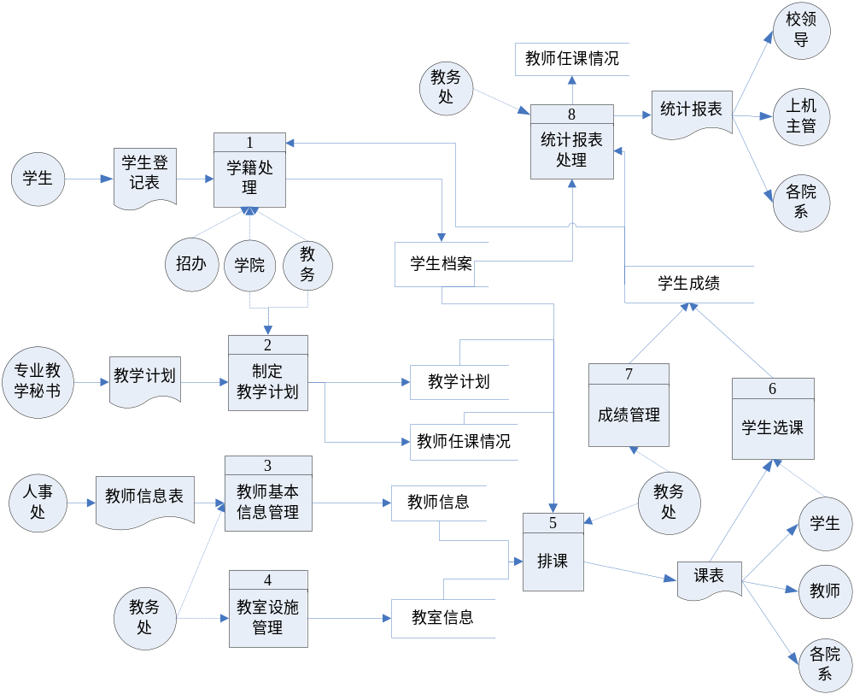
2.数据流程分析
2.2 画DFD步骤

Slide 17
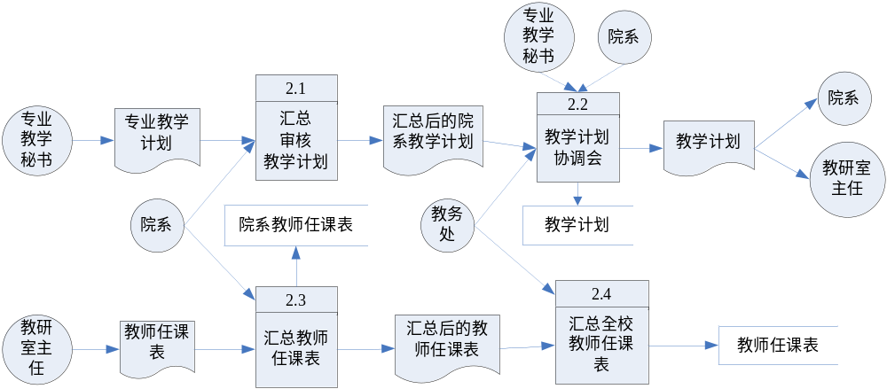
2.数据流程分析
2.2 画DFD步骤
每年各个专业在制定完教学计划后，由教学秘书交系教学办公室进行审核，然后上报教务科，教务处和教务科出面组织全校进行讨论，协调各专业的教学执行计划，最后形成年度教学执行计划下发各系组织落实。

Slide 18
2.数据流程分析
2.3 画DFD的原则
编号的设置
子图的编号是父图相应的处理逻辑的编号。一般通过使用分级的方式进行处理。
父图与子图的平衡
父图与子图的输入和输出数据流应该一致
学生
1.3.1
发票
1.3
开领书单
领书单
领书单
教材
1.3.3
1.3.2
(a) 父图
(b)子图

Slide 19
2.数据流程分析
2.3 画DFD的原则
局部数据存储
局部数据存储在子图中出现的数据存储，可以不出现在父图中。
掌握分解的速度
一般来说，每一个处理过程每次可分为3-5个子处理过程，最多不得超过 8 个。
分解是一个个逐步细化的过程，通常在上层可分解快一些，下层应慢一些，因为越接近下层功能愈强，如果分解太快，将会增加用户理解的困难，同一图中的各个处理过程，分解的步骤应大致均匀，保持同步扩展。

Slide 20
2.数据流程分析
2.3 画DFD的原则
每个处理过程至少应有一个输入数据流（反映被处理数据的来源）和一个输出数据流（反映处理过程的结果）
从左到右绘制DFD
绘制DFD时可以先忽略次要的信息
合理的命名

Slide 21
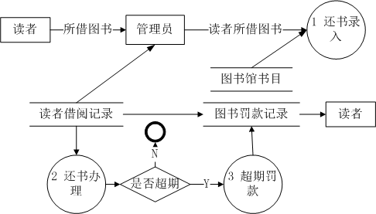
2.数据流程分析
2.3 画DFD的原则
找出下图中的错误

Slide 22
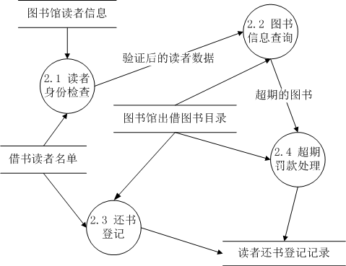
2.数据流程分析
2.3 画DFD的原则
假设下图是对前图中“2 还书处理”的分解，找出图中的错误

Slide 23
3.数据字典
3.1 数据字典（Data Dictionary，DD）
数据字典是关于数据的信息的集合，对数据流图中的各个元素做完整的定义和说明，是数据流图的补充工具。
数据字典的任务是: 对于数据流图中出现的所有被命名的图形元素在字典中作为一个词条加以定义，使得每一个图形元素的名字都有一个确切的解释。

Slide 24
3.数据字典
3.1 数据字典（Data Dictionary，DD）
数据字典基本符号
符号 | 含 义 | 例 子
= | 被定义为
+ | 与 | x=a+b，则表示 x 由 a 和 b 组成
[ , ] [ | ] | 或 | x=[a,b]或x=[a|b]，则表示 x 由 a 或由 b 组成
{ } | 重复 | x={a}，则表示 x 由 0个或多个 a 组成
m{ }n | 重复 | x=3{a}8，则表示x中至少出现3次a ,最多出现8次
( ) | 可选 | x=(a)，则表示 a 在 x 中出现, 也可不出现
*…* | 注释 | 表示在两个 * 之间的内容为词条的注释
… | 连接符 | month=1..12表示month可取1到12中任意一个值

Slide 25
3.数据字典
3.2 数据字典内容
一般来说，数据字典由以下四类条目组成：
数据流
数据存储
数据处理
外部项

Slide 26
3.数据字典
3.2 数据字典内容
数据流：数据流条目给出了DFD中数据流的定义，通常列出该数据流的各组成数据项 。
  数据项（数据元素）：数据字典的最小组成单位，数据字典的数据项条目中应包含的主要内容有：数据项名称、数据项别名、说明、类型、长度、取值范围及含义等。
如果数据流的组成很复杂，则可采用“自顶向下，逐步细化”的方式来表示。

Slide 27
3.数据字典
3.2 数据字典内容
数据流：
数据流名称：准考证号码
别名：无
简述：由学生提供用于记录查询录取名单中的考生信息
来源：学生
去向：加工处理“1.1 学生登记表输入”
数据流量：1份/每次
组成：考试年份 + 区代码 + 县代码考生姓名 + 考试类型 + 科代码+ 顺序号

Slide 28
3.数据字典
3.2 数据字典内容
数据流：
数据项名称：科代码
数据项别名：examine_no
说明：考试的科目类型
类型：字符串
长度：1
取值范围及含义：
1 文史类
2 外语类
3 艺术类（文）
5 理工类
7 艺术类（理）
8 体育类

Slide 29
3.数据字典
3.2 数据字典内容
数据存储：数据存储条目是对数据存储的定义
数据存储名称：学生成绩
别名：无
简述：用于存放学生的考试成绩信息
组成：学生学号 + 考试课程 + 课程成绩
组织方式：索引文件，以学生学号和考试课程为关键字
查询要求：要求能立即查询

Slide 30
3.数据字典
3.2 数据字典内容
数据处理：数据处理是用来说明DFD中基本加工的处理逻辑的
数据处理名：学生登记输入
编号：1.1
激发条件：接收到考生填写的信息登记表时
优先级：普通
输入：考生填写的信息登记表
输出：学生基本信息
加工逻辑：审查考生的信息登记表
IF 考生登记表信息完整正确
THEN 通过此考生登记表
ELSE 退回此登记表，考生重新填写
ENDIF

Slide 31
3.数据字典
3.2 数据字典内容
外部项：数据源点和终点等外部实体，表示了系统数据的来源和去处
外部实体名称：考生
简要描述：已经录取准备注册的人
有关数据流：
从本实体流入：考生情况，考生选课，…
输出给本实体：考生成绩单，录用通知，…
处理量：100个/每小时

Slide 32
3.数据字典
3.3 建立数据字典的注意事项
建立数据字典需要注意以下事项：
  所有定义必须严密、精确，不能存在二义性；
  书写格式应简洁且严格；
  应可方便地实现对所需条目的按名查阅；
  应便于修改和更新。

Slide 33
4.软件需求规格说明书
由国家标准局发布的国家标准GB8567-88“计算机软件产品开发文件编制指南”，规定了在需求分析阶段应写出两份文档，分别是“软件需求说明书”和“数据要求说明书”。综合上述两份文档及其他资料的内容，我们给出一个需求规格说明书的大纲。

Slide 34
4.软件需求规格说明书
Ⅰ. 引言
1. 编写目的
说明编写这份文档的目的，指出预期的读者。
2. 背景
指明项目的委托单位、开发单位、主管部门和用户，说明所开发的软件系统与其他系统的关系。
3. 定义
列出本文档中使用的专门术语的定义和缩写词的含义。
4. 参考资料
列出与本项目，特别是与本文档有关的参考资料，应该列出这些参考资料的标题、文件编号、发表日期和出版单位，说明可得到这些资料的来源。

Slide 35
4.软件需求规格说明书
Ⅱ. 任务概述
1. 目标
叙述该项软件开发的意图、应用目标、作用范围以及与其他相关软件之间的关系。如果所开发的软件是一个更大的系统的一个组成部分，则还应该说明它与该系统中其他各组成部分之间的关系。
2. 用户的特点
列出本软件的最终用户的特点，详细说明操作人员与维护人员的学历和技术专长，以及本软件的预期使用频度。这些是软件设计工作的重要约束。
3. 假定和约束
列出从事本项软件开发工作的假定和约束（例如经费限制、开发期限）。

Slide 36
4.软件需求规格说明书
Ⅲ. 数据的逻辑描述
1. 静态数据
所谓静态数据，指在运行过程中主要作为参考的数据，它们在很长一段时间内不变化，通常不随运行过程而改变。应该列出所有作为控制或参考的静态数据元素。
2. 动态数据
所谓动态数据，包括在运行过程中要发生变化的所有数据，以及在运行中要输入或输出的数据。应该列出所有动态输入或输出的数据元素，以及软件内部生成的数据。

Slide 37
4.软件需求规格说明书
3. 数据库
说明本软件所使用的数据库的名称和类型。
4. 数据字典
用数据字典定义本软件的数据。
5. 数据采集
说明数据采集的要求和范围，指明采集数据的方法，说明数据采集工作的承担者，列出对数据采集和预处理过程的专门规定。

Slide 38
4.软件需求规格说明书
Ⅳ. 功能需求
1. 功能分解
列出本软件应该具有的每一个具体功能，用适当形式（例如，数据流图）描述软件的整体结构及软件功能与其他系统元素的关系。
2. 功能描述
用列表（例如IPO表）的方式，逐项描述对本软件所提出的功能要求，说明输入什么量、经过怎样的处理过程、得到什么输出。

Slide 39
4.软件需求规格说明书
Ⅴ. 性能需求
1. 精度
说明对本软件的输入、输出数据精度的要求，必要时还应说明对传输过程中精度的要求。
2. 时间特性
说明对本软件的时间特性（例如，响应时间、更新处理时间、解题时间、数据转换与传送时间）的要求。
3. 灵活性
说明对本软件的灵活性的要求，即当环境或需求发生变化时，本软件对这些变化应有的适应能力。

Slide 40
4.软件需求规格说明书
Ⅵ. 运行环境需求
1. 设备
描述运行本软件所需的硬件设备
2. 支撑软件
列出支持本软件的支撑软件，包括要用到的操作系统、编译程序、测试支持软件等。
3. 用户界面
说明需要的屏幕格式、报表格式、菜单格式、输入输出时间等。
4. 硬件接口
说明本软件与硬件之间的接口、数据通信协议等。
5. 软件接口
说明本软件与其他软件之间的接口、数据通信协议等。

Slide 41
4.软件需求规格说明书
Ⅶ. 其他专门需求
列出使用部门对安全保密、使用方便性、可维护性、可靠性、可移植性等方面的特殊要求。
Ⅷ. 将来可能提出的需求
1. 功能扩充
列出预期将来可能要求增添的功能。
2. 性能提高
列出预期将来可能提出的提高性能的要求。
3. 其他需求
列出预期将来可能提出的其他需求。

Slide 42
4.软件需求规格说明书
Ⅸ. 确认标准
1. 性能范围
列出用户可以接受的性能变化范围。
2. 测试种类
列出为了确认本软件的功能、性能和约束符合用户需要，应该进行的测试的类型。
3. 预期的软件响应
列出预期本软件对每类测试的响应。

Slide 43
4.软件需求规格说明书
Ⅸ. 确认标准
1. 性能范围
列出用户可以接受的性能变化范围。
2. 测试种类
列出为了确认本软件的功能、性能和约束符合用户需要，应该进行的测试的类型。
3. 预期的软件响应
列出预期本软件对每类测试的响应。

Slide 44
5.本章小结
1、概述
2、数据流程分析
3、数据字典
4、软件需求规格说明书

Slide 45
Q／A
？

